Slide 1

Mo–la stiftelsen, Laksevåg bydel
14.februar 2018
Områdesatsing
BSBI v /Mary A. Økland

Slide 2
Disposisjon;
Hva kjennetegner områdesatsingen?
Bystyrets vedtak og referanser.
Levekår og velferd, en begrepsavklaring.
Medvirkning.
Eksempler fra de øvrige satsingsområdene.
Avslutning.
Spørsmål???

Slide 3

Områdesatsing i Bergen kommune inspirert av arbeidet rundt Damsgårdssundetsundet:
Fokusområder:
Fysisk og teknisk opprustning og utvikling
Styrking av sosiale og kulturelle tiltak
Etablere arenaer for dialog og samarbeid med beboere og aktører i området.
Utgangspunkt: Sak 319/12 behandlet i bystyret nov. 2012 og bystyresak juni 2017.

Slide 4
Status Olsvik/Loddefjord
Bystyresak (157/17) og punkt 3 i vedtaket:
«Byrådet vil prioritere områdene Loddefjord og Olsvik fra 2018, og det gjennomføres forprosjekt for å vurdere og å identifisere oppgaver og innretning på en eventuell områdesatsing i disse levekårssonene»
Kunnskapsgrunnlag:
Levekårsrapporten 2016
Barn og unge i Bergen. 0-13 år
Innbyggerunderundersøkelse som pågår nå
Barnetråkkregistrering
Tilgjengelig statistikk
Intervju med nøkkelinformanter
Fremdrift:
Forprosjektplan utarbeides sommeren/høsten 2018.

Slide 5
Tre viktige aspekter ved Levekår i storby: NOU (1978:52)En viktig og fortsatt gjeldende forståelsesramme.
Ressurskrevende form for omgivelser, få frie eller rimelige goder og få uformelle markeder.
Store indre kontraster i byen når det gjeldet boligstrøk og næromgivelser, både i forhold til type og kvalitet.
Markert sortering av mennesker med ulik bakgrunn til ulike typer av strøk, på basis av husholdningenes ressurser, noe som igjen fører til sosial lagdeling som nedfeller seg i en geografisk dimensjon.

Slide 6
Levekår og velferd:
-
Inntekt
- Barnefattigdom
- Sosialhjelp til unge
- Barnevernstiltak
- Barneflytting
- Lav utdanning
- Uførepensjon
- Kommunalt tildelte boliger
Kriminalitet
Dødelighet
Andre:
Sykefravær
Dødelighet
Tannhelse
Sosialt nettverk
Språkvansker
Leseferdigheter
Frafall videregående skole
Levekår definert gjennom objektive målbare indikatorer →

Slide 7
Perspektiv:
Levekår defineres ofte som objektive betingelser for velferd, de ressurser et menneske trenger for å realisere ”det gode liv”
«Økonomisk velferd» ikke tilstrekkelig for å sikre «sosial velferd».
Ressurser + Arenaer
= ”Det gode liv”
Lokalsamfunn og bomiljø påvirker opplevelsen av «Det gode liv»/ Opplevd livskvalitet.

Slide 8
I sum:
Levekår, velferd og livskvalitet er et komplekst og sammensatt begrep.
Kommunen er gjennom alle sine tjenester en viktig leverandør av goder og byrder til befolkningen.
Erfaringen/empirien er at det fysiske og det sosiale må gå «Hånd i hånd « for å få til en helhetlig utvikling.

Slide 9
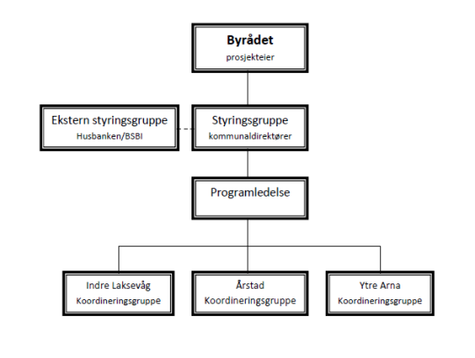
Organisering og forankring:

Slide 10
Medvirkning;
Liten GRAD AV INVOLVERING Stor |  |  |  |  |  |  |  |  |  | Stor GRAD AV INNF YTELSE Liten Liten
Selvstyrt
Medbestemmelse
Deltakelse
Høring
Dialog
Informasjon
Innsyn

Slide 11
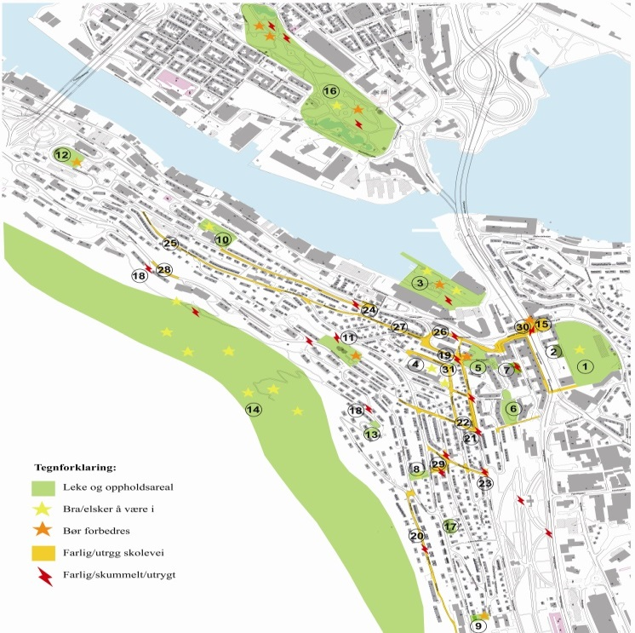
Barnetråkkregistrering i området:

Slide 12
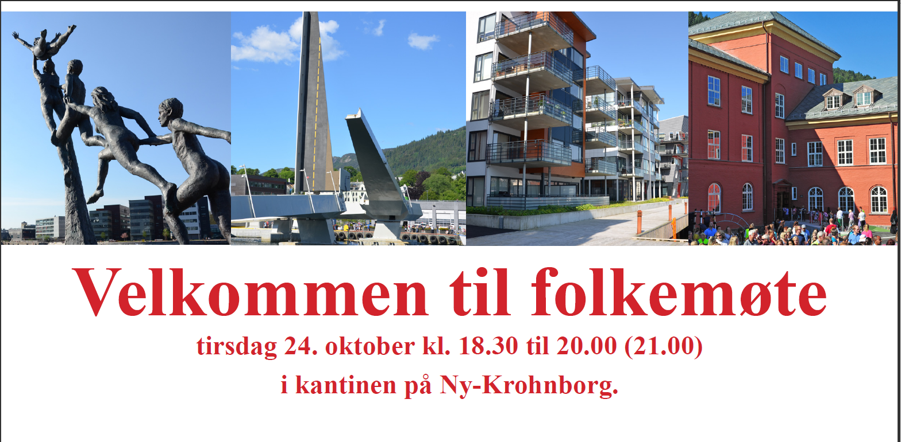

Slide 13
Arbeidsmetodikk:
«Iterative prosesser»:
Kommunens overordnede planer
Presentert til befolkning/ beboere
Diskutert i sivilsamfunnet /dialog/Verksteder
Diskutert i arbeidsgrupper
Tatt med til prosjektsøknad og kommunens videre planarbeid

Slide 14
Koordinatorstilling;
Veileder
Koordinator
Systemkjenner
Pådriver
Tilrettelegger
Katalysator
«Hoggestabbe»
Ledelse
Oppfølging

Slide 15
Etablere kontakt og ” erverve tillit”
15
Tillit er ikke noe som er… den må vinnes!
Koordinator gir Bergen kommune et ansikt og er nærværende.
(Alternativ til kø/terskel/skranke problematikk)
Forstå hverdagslivet i lokalsamfunnet
Følge opp med konkrete handlinger

Slide 16
Erfaringsbakgrunn:
Ny energi rundt Damsgårdssundet
Solheim Nord.
Ytre Arna
Indre Laksevåg.
Mange år med områdeutvikling i Bergen kommune.

Slide 17

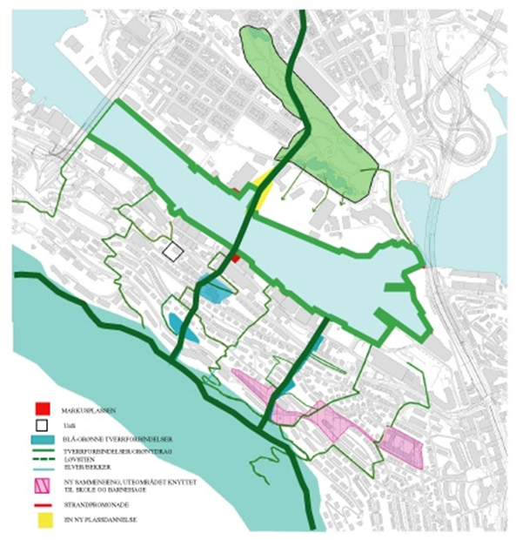
Privat/offentlig samarbeid, etablert i 2004/2005
Avsluttes 2016/ sluttrapport 2017
Damsgård:
Viktige grep: Broen, Markusplassen, Løvstien, Nygårdsparken, Tverrforbindelser

Slide 18
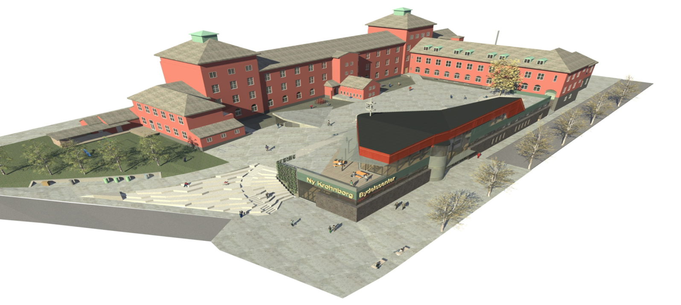
Ny-Krohnborg oppvekst tun,- «Det bankende hjerte»
Barnehage, SFO, skole, idrettshall og kultur fasiliteter.
Gode resultater og gir inspirasjon til nye skolebygg i satsingsområdene våre.

Slide 19
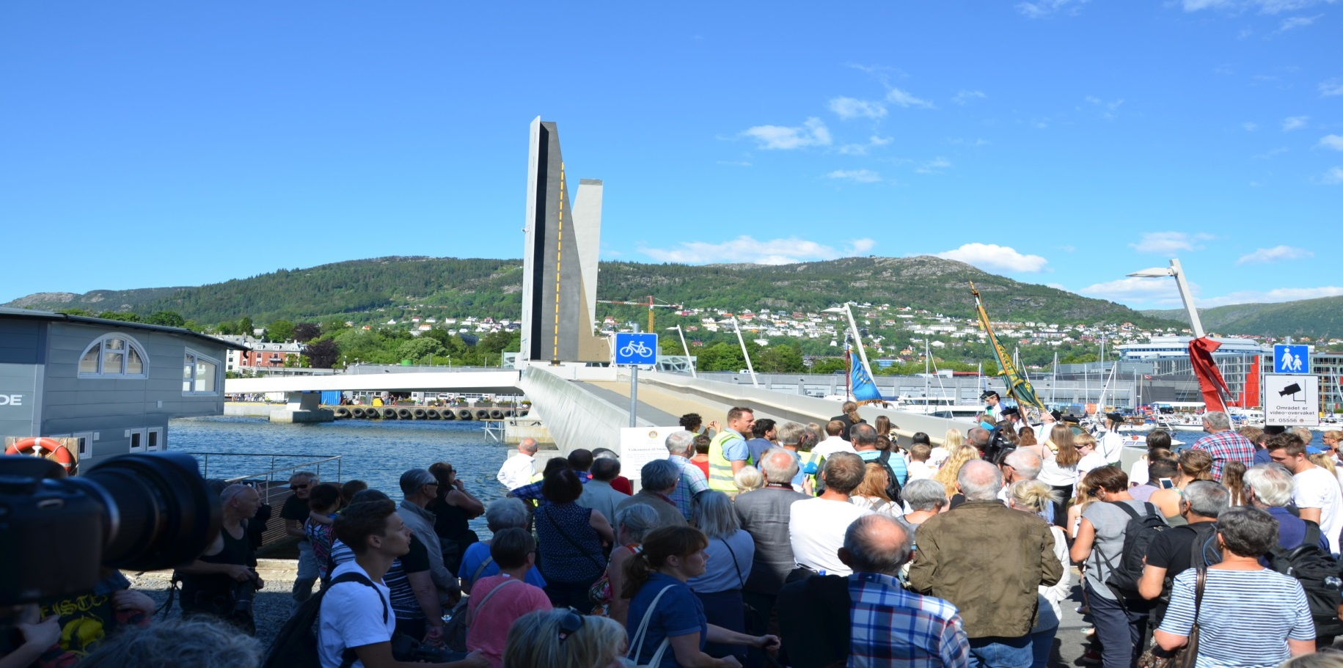
Klaffene ned:

Slide 20
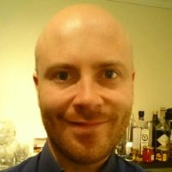
Kontakt
Koordinator Erlend Vågane
Erlend.vagane@bergen.kommune.no
922 98 430

Slide 21
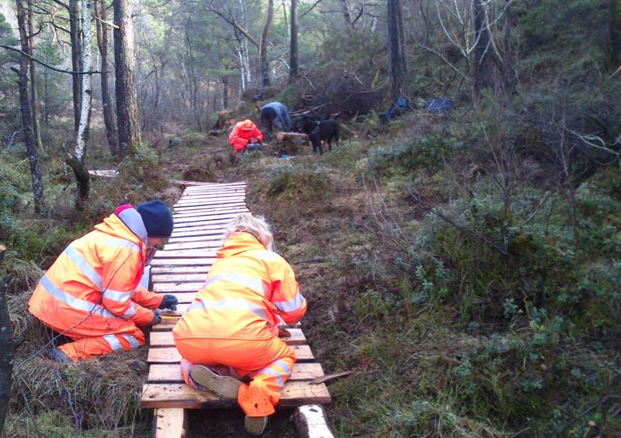
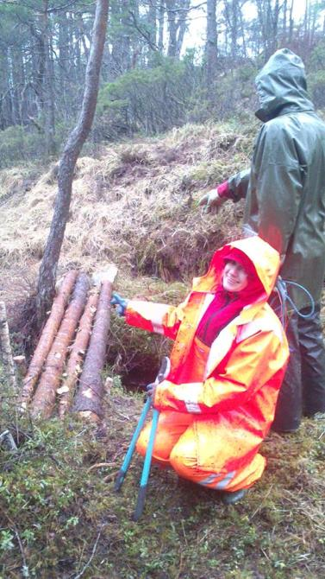
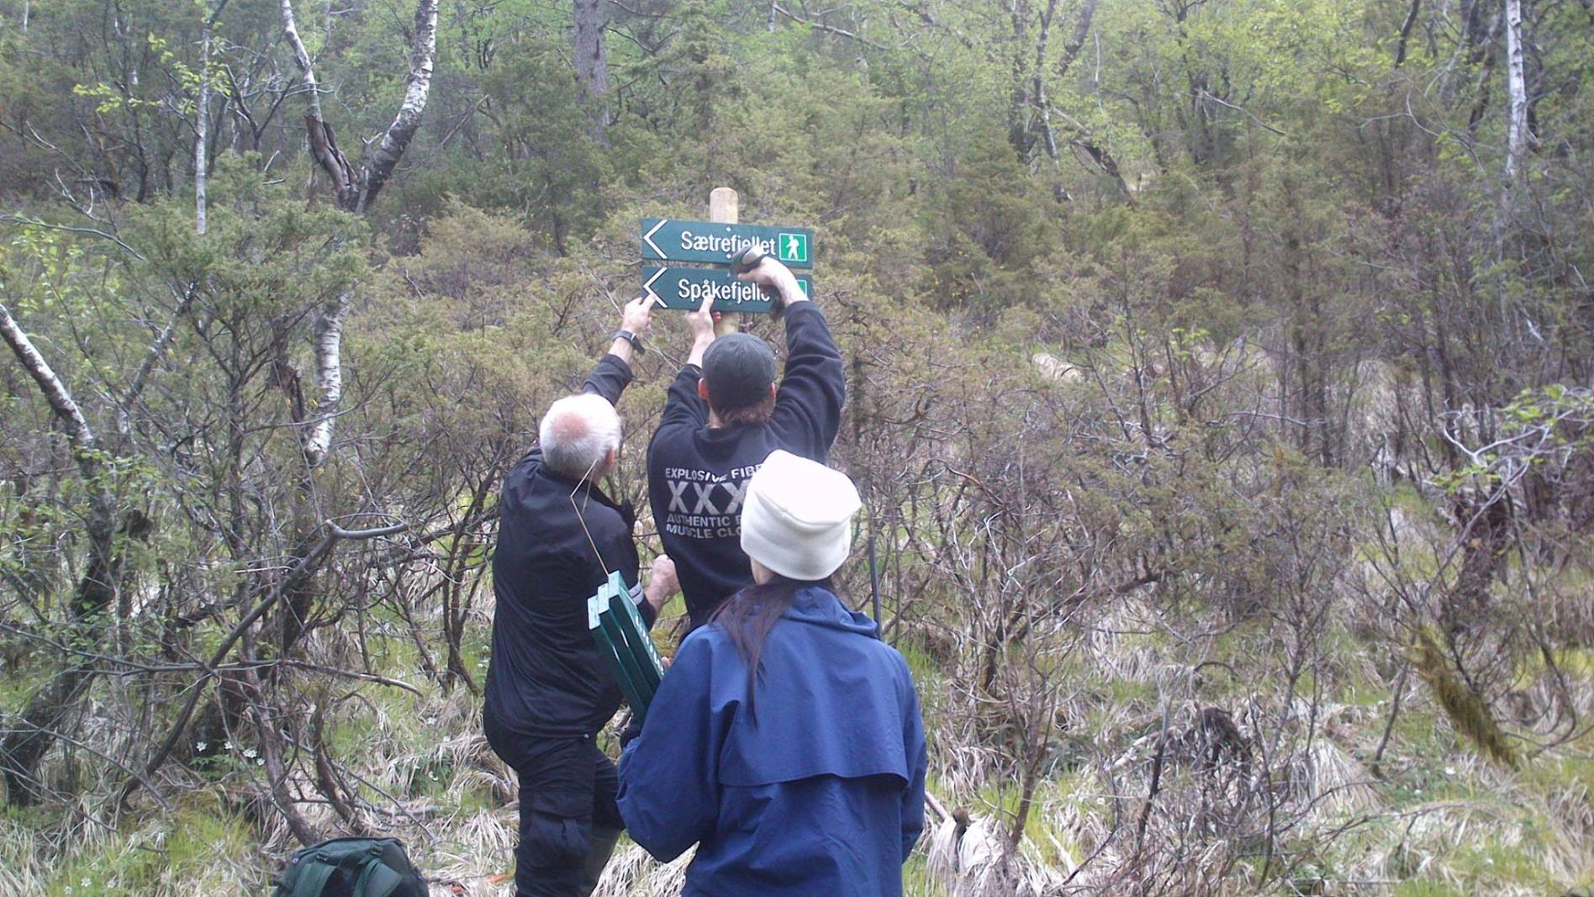
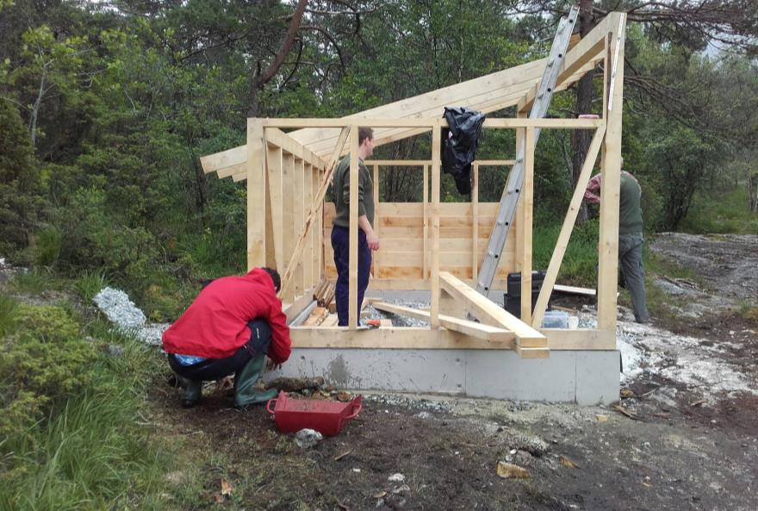
Notes:
Arna Aktiv er eit rehabiliteringstiltak for rusavhengige. Dei har gjort ein strålande jobb med skilting av stiar, tilrettelegging av turstiar og bygging av gapahuk

Slide 22
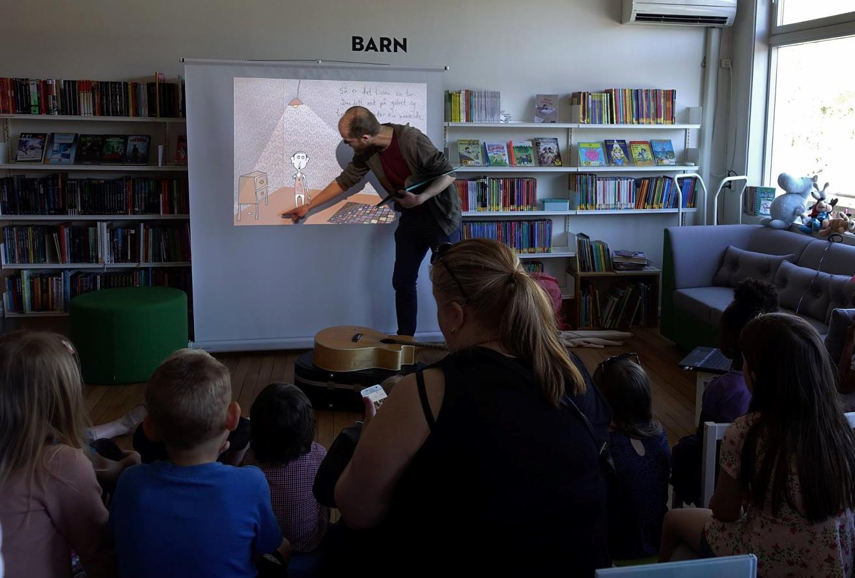
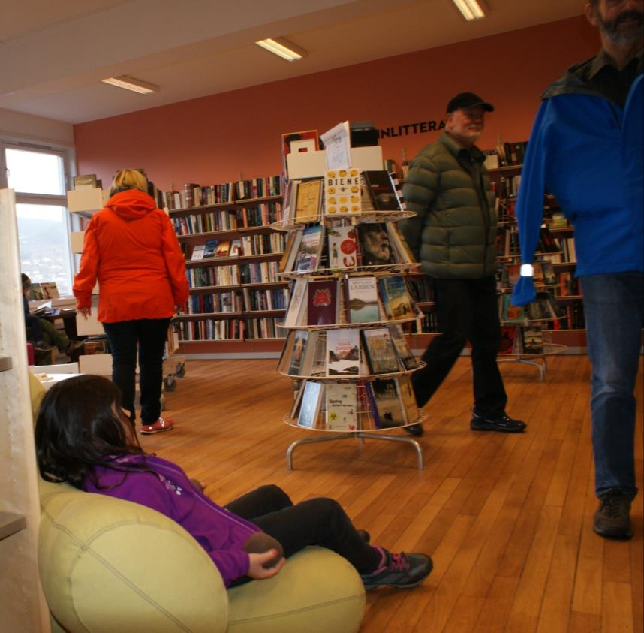
Notes:
Også satsing på bibliotek, som er opprusta for ein halv million. Veksten i utlån er på 120% frå 2016 til 2017. Veldig viktig for framtidig folkehelse.

Slide 23
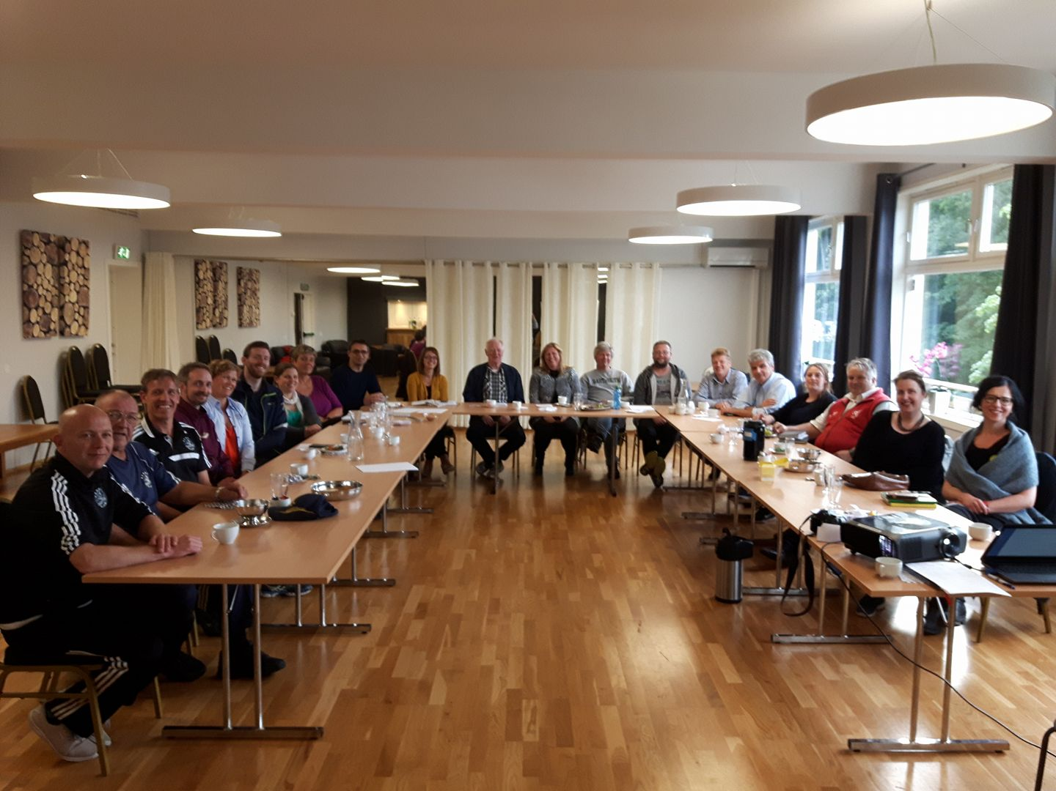
Frivilligheitsløftet i Ytre Arna
Notes:
Frivilligheitsløftet: Eit organisasjonsutviklingsprosjekt saman med syv lokale, frivillige foreningar. Hensikta er å styrke aktiviteten i kvar forening slik at dei kan engasjere endå fleire barn, unge og vaksne i nærmiljøet i framtida.

Slide 24
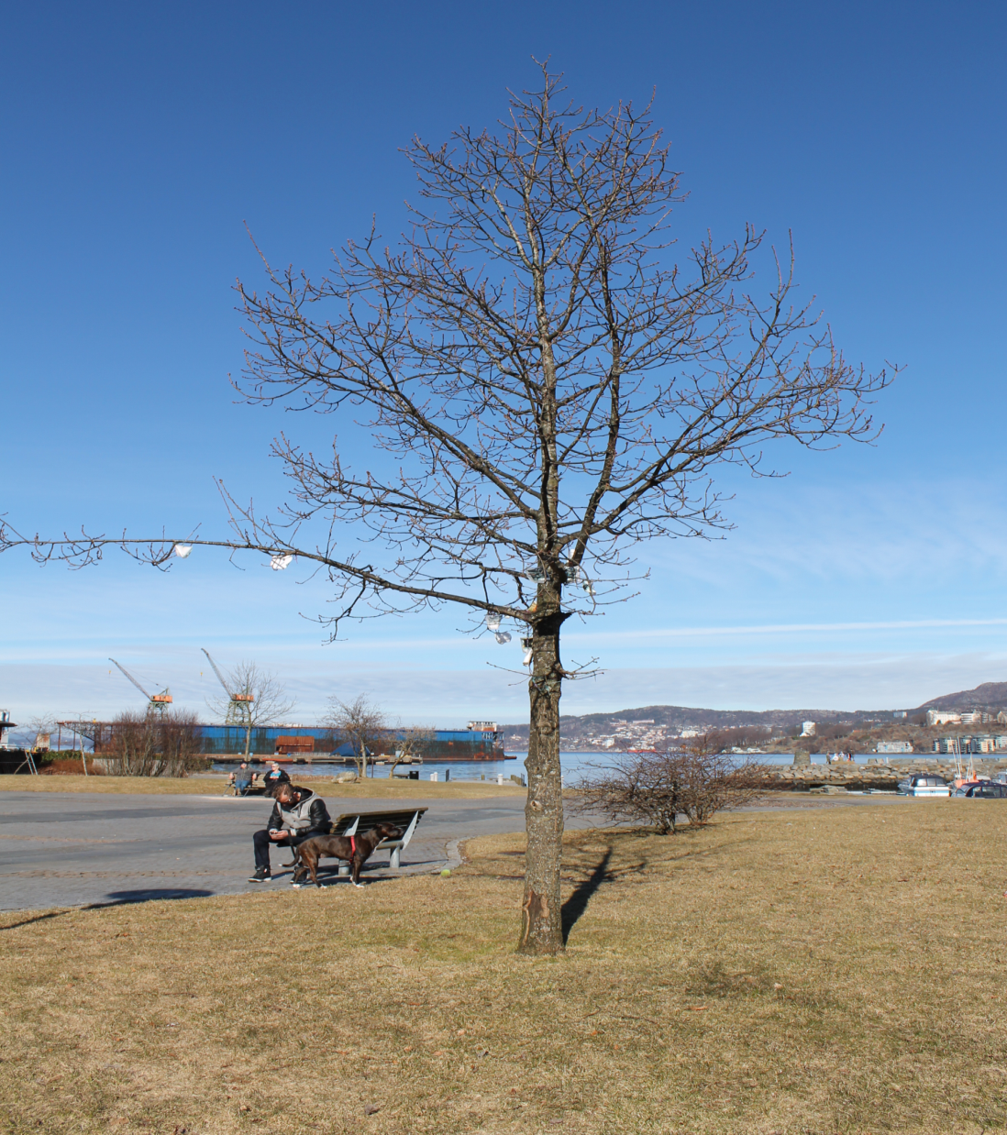
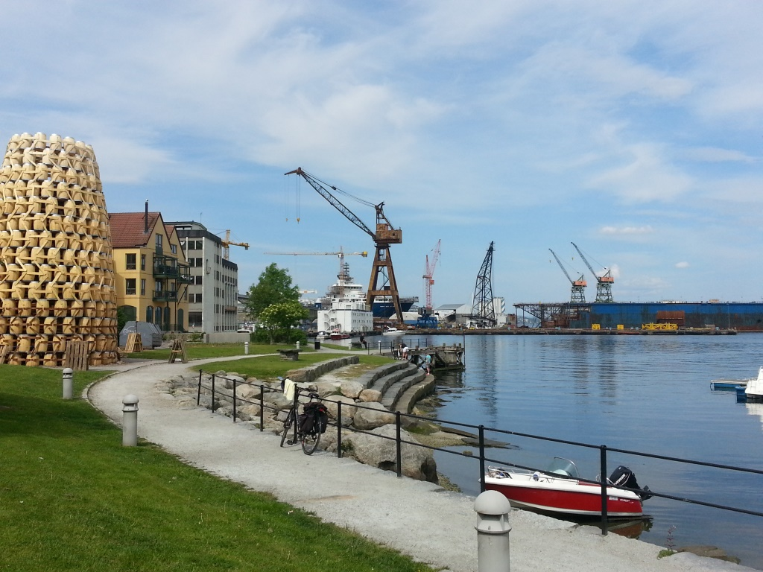
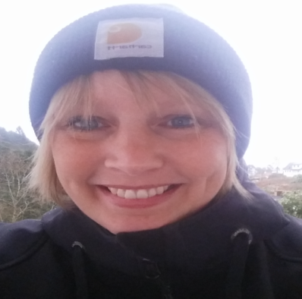
Linda Cathrine Nordgreen
Koordinator områdesatsing Indre Laksevåg
Kontorplass: Håsteinsgate 3/Gnisten
linda.nordgreen@bergen.kommune.no
Tlf 991 13 553

Slide 25
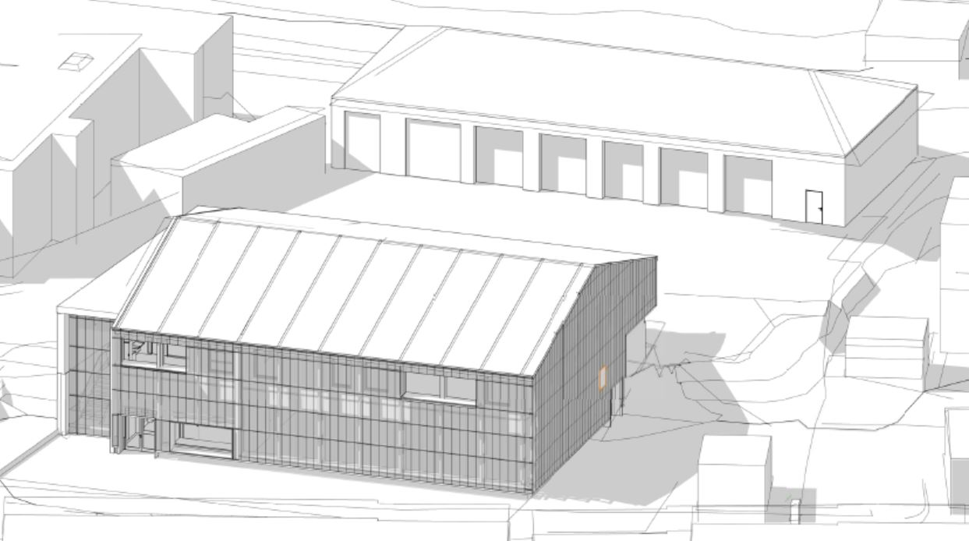
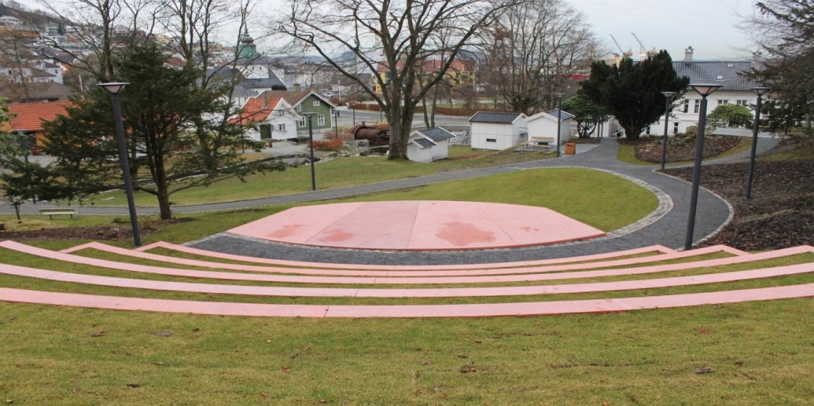
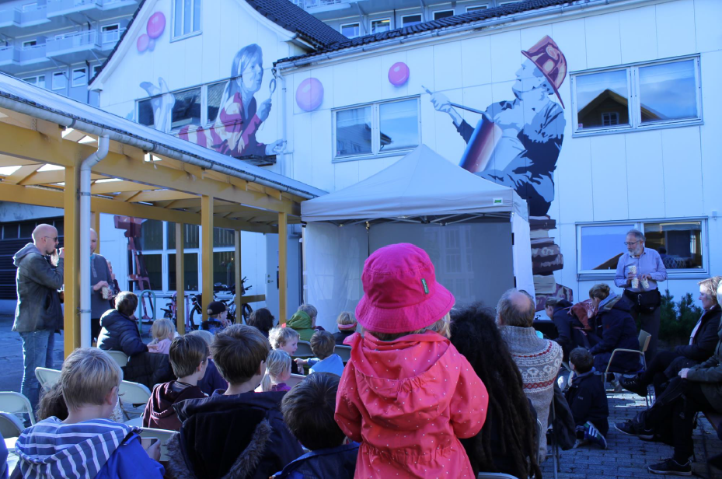
Fysak, parkområder
og Gnisten

Slide 26
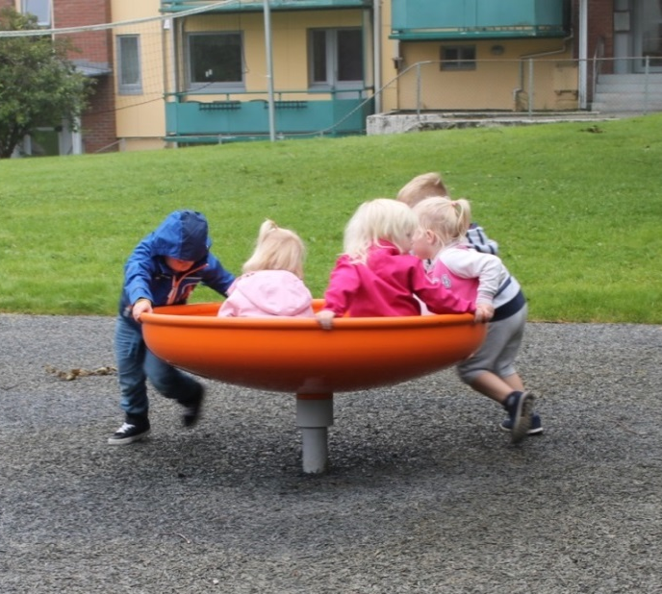
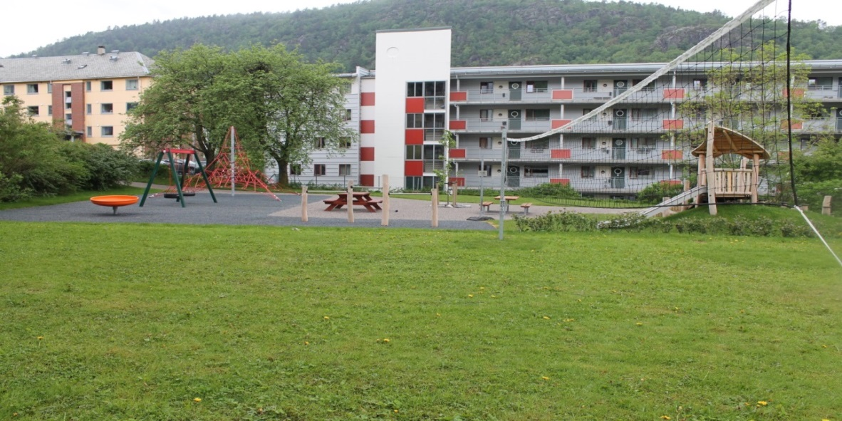
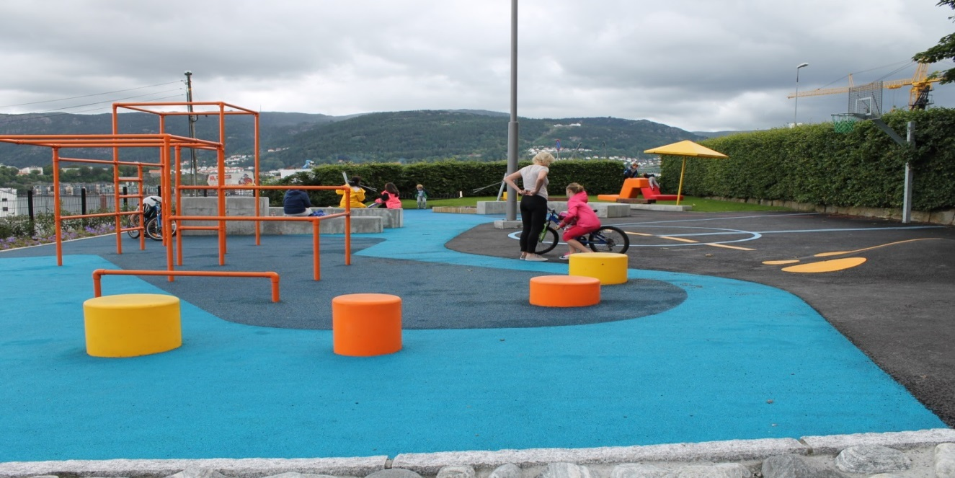
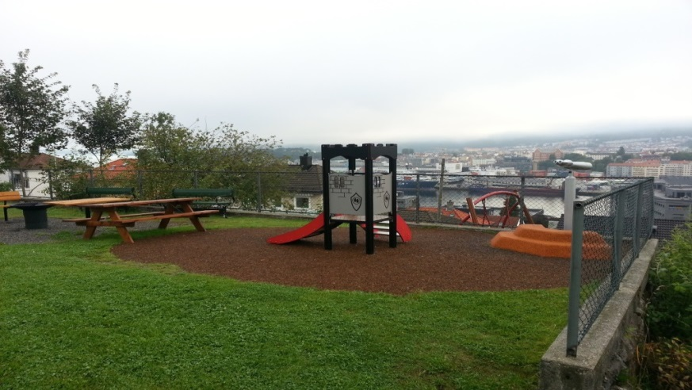
Lekeplasser, parkour og ballplass

Slide 27
Resultatområder:
Kontaktpersoner i Bergen kommune som gir muligheter for informasjon om saker som er relevante for eget bo- og nærmiljø. Motvirke fremmedgjøring.
Varierte muligheter for deltakelse/ motvirke isolasjon.
Felles møteplasser utendørs og innendørs.
Opplevelse av å bli tatt på alvor gjennom medvirkning.
Økt trygghet i nærmiljøet,- lysforhold og oversiktlighet.
Tilgang til bearbeidet natur og uterom, herunder parker og lekeareal,/Barnas byrom.
Tilgang til ubearbeidet natur og uterom, skilting og utbedring av tverrforbindelser og stier.
Trafikk/Parkering??
Bedre omdømme??? Attraksjoner i nærmiljøet?
Oppstart Loddefjord/Olsvik mars 2018.
Samarbeide med Mo-La!!

